Slide 1

基于深度学习的毫米波波束预测
答辩同学：卞程泓
指导教师：高飞飞教授
日期：2020年4月3日

Slide 2

课题内容
基于深度学习的毫米波波束预测
当前进展
基于Wireless Insite的无线信道产生
设计不同神经网络
训练神经网络进行波束预测
后续工作
当前问题
解决思路

Slide 3
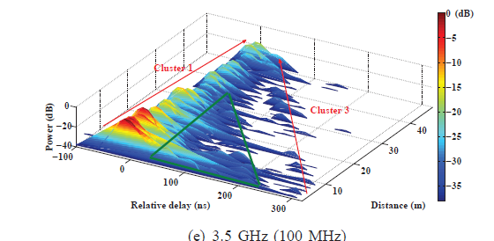
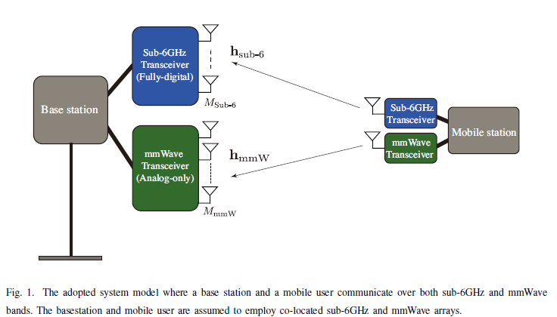
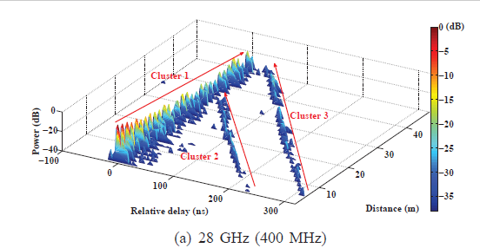
背景介绍&问题提出
Channel Mapping
基站与移动端均具有Sub-6GHz以及毫米波的收/发天线
移动端向基站发送Sub-6GHz信号，基站通过发来的Sub-6GHz信号映射到对应的毫米波信道，之后通过毫米波信道给用户发送消息。
高频信道与低频信道
由于高频与低频的信道反射/衍射自同一物理环境，于是存在映射的可能性
从图中也可看出高频信道是低频信道的一个子类
T. Jiang, J. Zhang, M. Shafi, L. Tian and P. Tang, "The Comparative Study of S-V Model Between 3.5 and 28 GHz in Indoor and Outdoor Scenarios," in IEEE Transactions on Vehicular Technology, vol. 69, no. 3, pp. 2351-2364, March 2020.

Slide 4
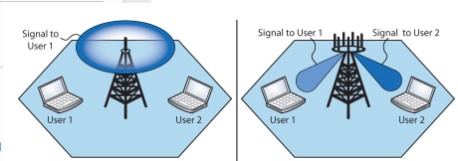
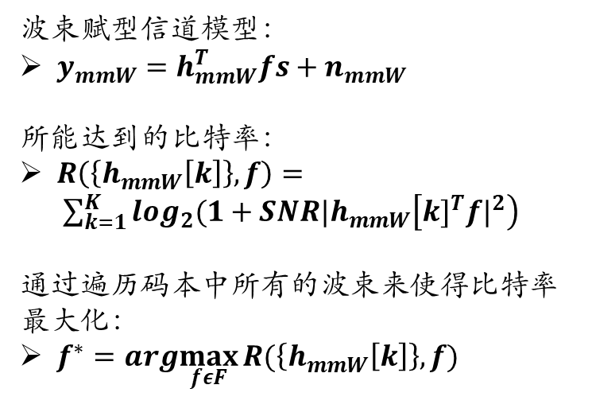
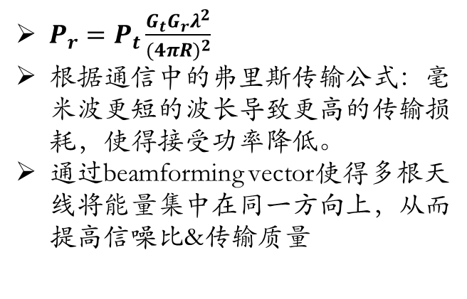
背景介绍&问题提出
毫米波通信波束赋型
波束赋型信道模型：
$y_{mmW}=h_{mmW}^{T}fs+n_{mmW}$
所能达到的比特率：
$R\left(\left\{h_{mmW}\left[k\right]\right\},f\right)= \sum_{k=1}^{K}{\log_{2}(1+SNR|h_{mmW}\left[k]^{T}f|^{2}\right)}$
通过遍历码本中所有的波束来使得比特率最大化：
$f^{∗}=arg\max_{fεF}{R(\left\{h_{mmW}\left[k\right]\right\},f)}$
$P_{r}=P_{t}\frac{G_{t}G_{r}λ^{2}}{{(4πR)}^{2}}$
根据通信中的弗里斯传输公式：毫米波更短的波长导致更高的传输损耗，使得接受功率降低。
通过beamforming vector使得多根天线将能量集中在同一方向上，从而提高信噪比&传输质量

Slide 5
课题内容
基于深度学习的波束预测
当前进展
基于Wireless Insite的无线信道产生
设计不同神经网络
训练神经网络进行波束预测
后续工作
当前问题
解决思路——可变相机姿态

Slide 6
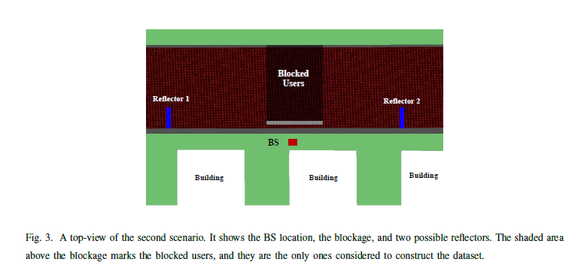
基于Wireless Insite的无线信道产生
Wireless Insite数据产生
Paras | Sub-6G Transceiver | mmwave Transceiver
载波频率(/GHz) | 3.5 | 28
天线数 | 4 | 64
OFDM子载波数 | 512 | 64
天线距离(/波长) | 0.5 | 0.5
带宽(/GHz) | 0.02 | 0.5
仿真信道数 | 5 | 15
OFDM Limit | 32 | 32
Wireless Insite Setup Preview：
Wireless Insite生成一系列.p2m文件
抽取.p2m文件中包含信道能量，信道延迟，附加相位以及aod的数据
对不同的子载波计算相应的频域信道,分别得到Sub-6GHz和28GHz的信道向量
Wireless Insite 参数表

Slide 7
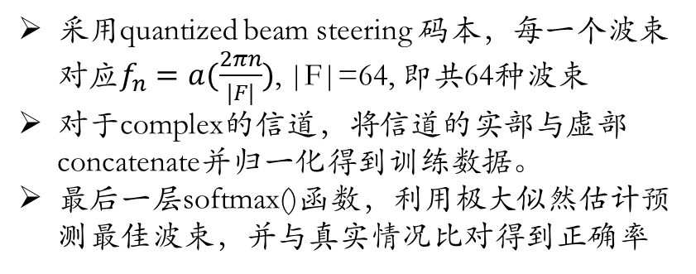
设计训练不同神经网络(1)
利用sub-6GHz信道直接预测毫米波波束
Deep Learning Paras | Value
Epoches | 120
Batch_size | 512
Learning_rate(with decay) | 1e-3
Optimizer | Adam
Dataset size | 108k
Dataset spilt(train/test) | 70%-30%
Dropout rate | 0.4
Channel Model：
采用quantized beam steering 码本，每一个波束对应$f_{n}=a(\frac{2πn}{|F|})$, |F|=64, 即共64种波束
对于complex的信道，将信道的实部与虚部concatenate并归一化得到训练数据。
最后一层softmax()函数，利用极大似然估计预测最佳波束，并与真实情况比对得到正确率
精细调节参数避免欠拟合与过拟合出现

Slide 8
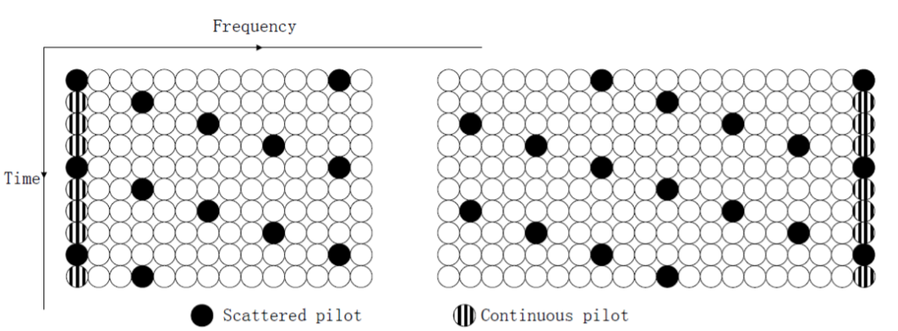
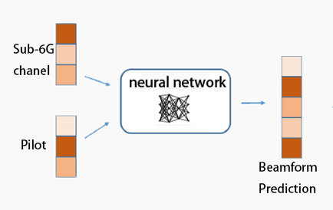
设计训练不同神经网络(2)
Sub-6GHz信道&毫米波导频联合预测毫米波波束 (i.e. pilot-aided)
Pilot in the OFDM System
Concatenate Pilot and Sub-6G Channel for Training
在此项目中，每隔7个OFDM subcarrier 安排一个pilot
计划在给定信噪比下，使用MMSE信道估计方法通过pilot信号估计毫米波信道。
将pilot信号与Sub-6GHz信道直接连接在一起：[Batch size*(channel size+pilot size)]
与直接预测采取同样的训练参数(需要进一步调参)

Slide 9
设计训练不同神经网络(3)
Sub-6GHz信道&毫米波导频联合预测毫米波波束 (i.e. pilot-aided)
Pilot in the OFDM System
Using Neural Network Fusion
在此项目中，每隔7个OFDM subcarrier 安排一个pilot，每隔7根天线有一根传输pilot signal
计划在给定信噪比下，使用MMSE信道估计方法通过pilot信号估计毫米波信道。
将pilot信号与Sub-6GHz信道分开输入到pytorch神经网络中。
与直接预测采取同样的训练参数(需要进一步调参)

Slide 10
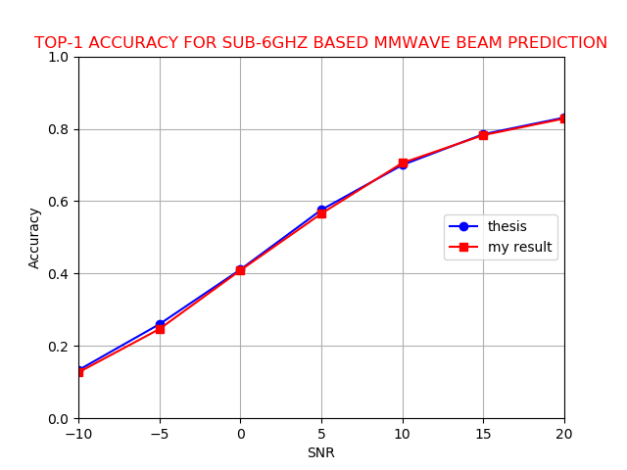
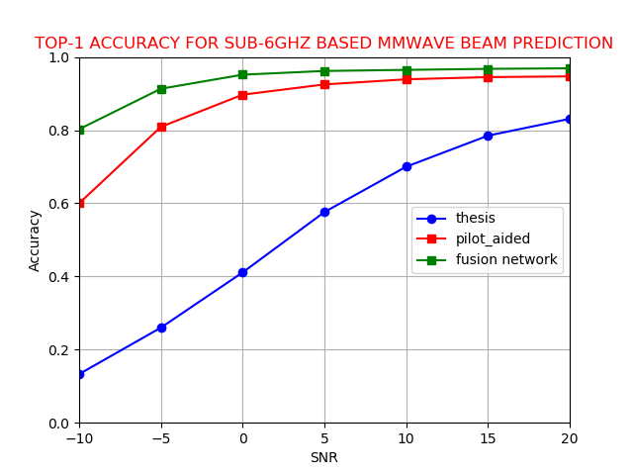
效果展示
直接用Sub-6GHz训练DNN模型：
利用导频信号 pilot-aided
采用/不采用融合网络(fusion)

Slide 11
课题内容
基于深度学习的波束预测
当前进展
基于Wireless Insite的无线信道产生
设计不同神经网络
训练神经网络进行波束预测
后续工作
当前问题
解决思路

Slide 12
现有问题&近期规划
近期规划
利用导频信号 pilot-aided
采用/不采用融合网络(fusion)
对Pilot-aided的直接concatenate法以及fusion network的方法精细调参，提高准确性。
论文内容拓展：
尝试不同数量的pilot导致的波束预测的准确性，并绘制对应的仿真图（128-64-32-16）
对于给定数量的pilot，通过改变pilot的信噪比SNR绘制对应的准确率曲线。(-10-0-10-20)
对于融合网络，采取不同的训练方式，如先将未融合前的两个网络训练好，之后冻结训练完成的网络参数，只训练融合层的参数，对比效果。
通过增加码本的元素数目（现为64），更好的寻找空间中最优波束，以实现最佳的频谱效率（bit/s/Hz）

Slide 13
参考文献
Alkhateeb, "DeepMIMO: A Generic Deep Learning Dataset for Millimeter Wave and Massive MIMO Applications,“ in Proc. of Information Theory and Applications Workshop (ITA), San Diego, CA, Feb. 2019.
Muhammad Alrabeiah and Ahmed Alkhateeb, "Deep Learning for TDD and FDD Massive MIMO: Mapping Channels in Space and Frequency," arXiv e-prints, p. arXiv:1905.03761, May 2019.
Muhammad Alrabeiah and Ahmed Alkhateeb, "Deep Learning for mmWave Beam and Blockage Prediction Using Sub-6GHz Channels," arXiv e-prints, p. arXiv:1910.02900, Oct. 2019.
J. Zhai, G. Dong, F. Chen, X. Xie, C. Qi, L. Lin, “A Deep Learning Fusion Recognition Method Based on SAR Image Data,” in Procedia Computer Science, vol. 147, pp. 533-541, 2019.
M. S. Sim, Y. Lim, S. H. Park, L. Dai and C. Chae, "Deep Learning-Based mmWave Beam Selection for 5G NR/6G With Sub-6 GHz Channel Information: Algorithms and Prototype Validation," in IEEE Access, vol. 8, pp. 51634-51646, 2020.
W. Liu and X. Li, "An Improved LMMSE Channel Estimation Algorithm of LTE System," 2012 Fourth International Conference on Computational and Information Sciences, Chongqing, 2012, pp. 231-234.
S. Jaeckel, K. Borner, L. Thiele and V. Jungnickel, "A Geometric Polarization Rotation Model for the 3-D Spatial Channel Model," in IEEE Transactions on Antennas and Propagation, vol. 60, no. 12, pp. 5966-5977, Dec. 2012.
Remcom, “Wireless insite,” http://www.remcom.com/wireless-insite.

Slide 14
欢迎各位老师批评指正
答辩同学：卞程泓
指导教师：高飞飞教授

